Slide 1
Arquitectura Hexagonal
con NodeJS y TypeScript
GeeksHubs Online Meetups - Abril 2020
Samuel Andreo

Slide 2




Samuel Andreo
Full Stack Developer (Londres)

Slide 3




Murcia

Slide 4
IBM CIO London - Partner Ecosystem
210K Business Partners
$140.000M en ingresos
IBM CIO London WeWork

Slide 5




IBM CIO London - Partner Ecosystem

Slide 6
La paradoja del proyecto

Slide 7
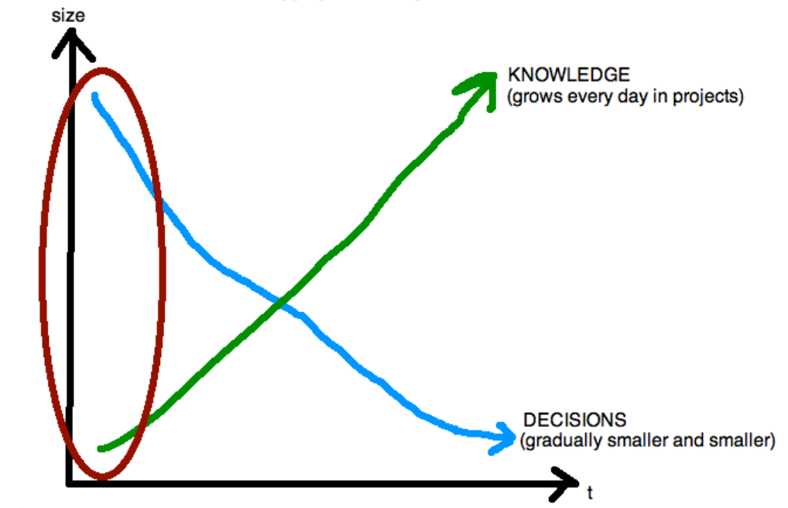
La paradoja del proyecto
Tweet original

Slide 8
Arquitectura en capas
Controller
Service
Data Access

Slide 9
Arquitectura Hexagonal
Clean Architecture - Uncle Bob
The Onion Architecture
Ports & adapter Architecture

Slide 10
Arquitectura Hexagonal
Separar infraestructura de la lógica de negocio
Entradas y salidas en el borde de nuestro diseño

Slide 11
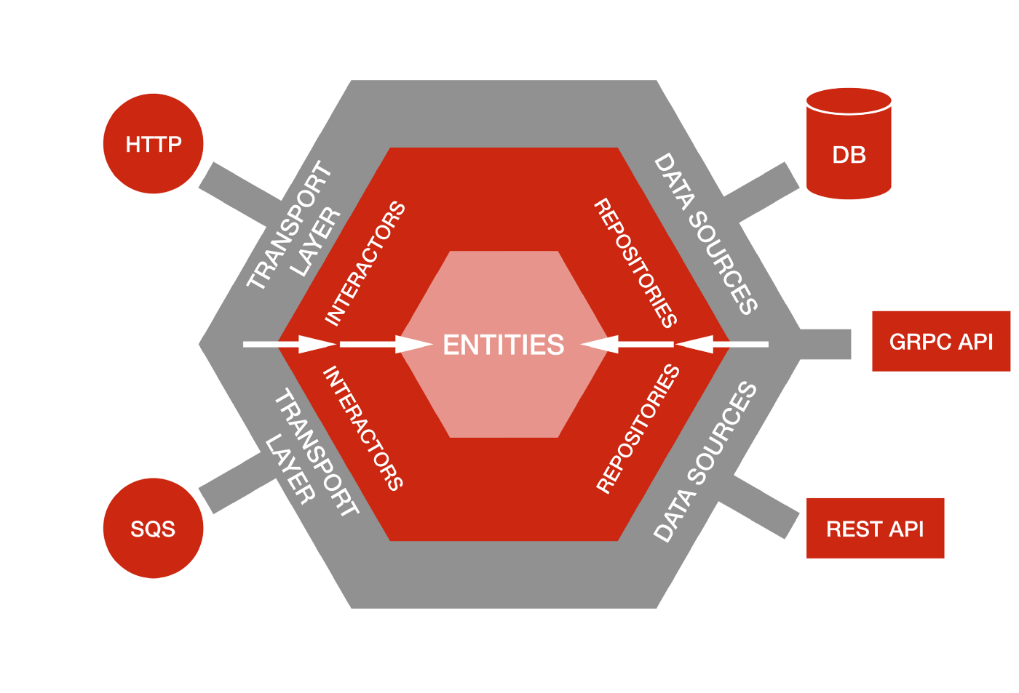
Source: NetflixTechBlog

Slide 12

Ven a los meetups de GeeksHubs en bus!

Slide 13
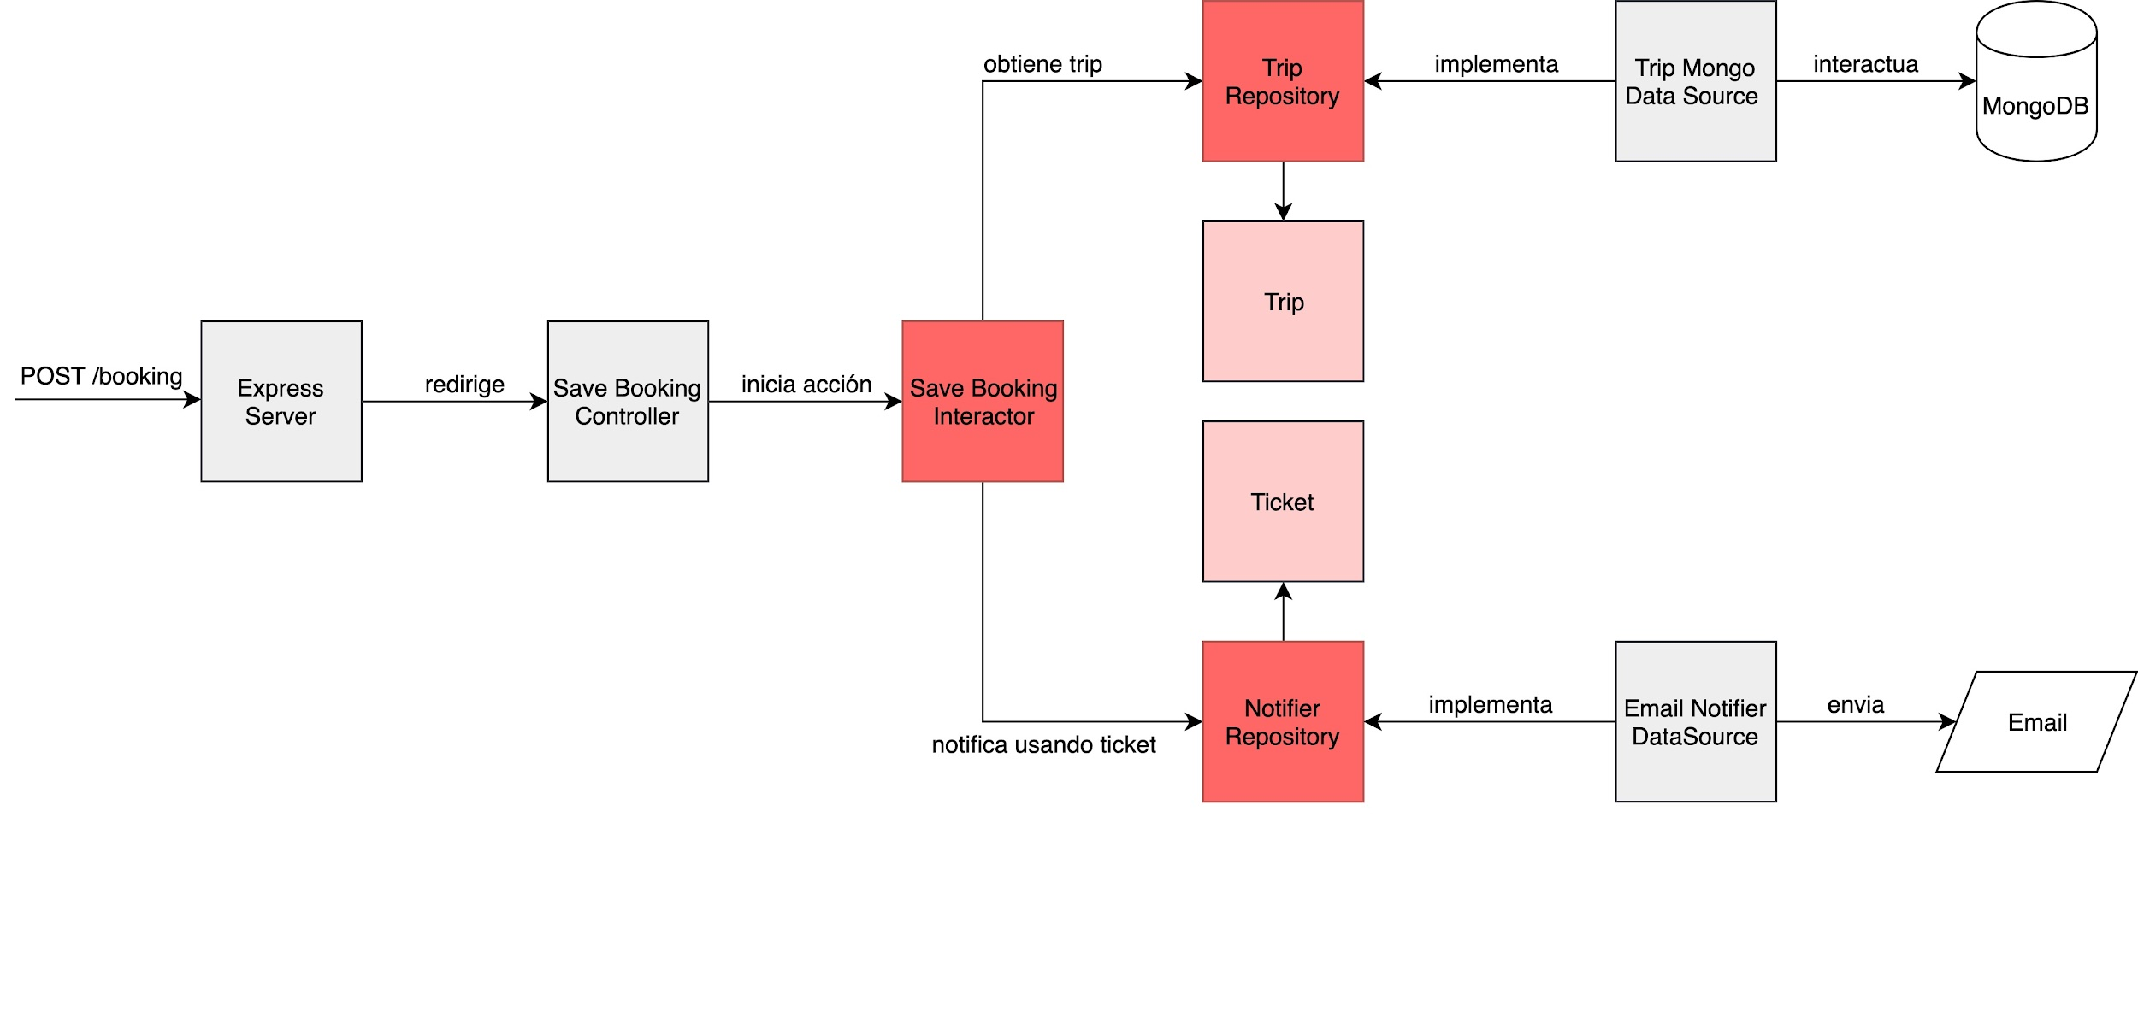

Slide 17
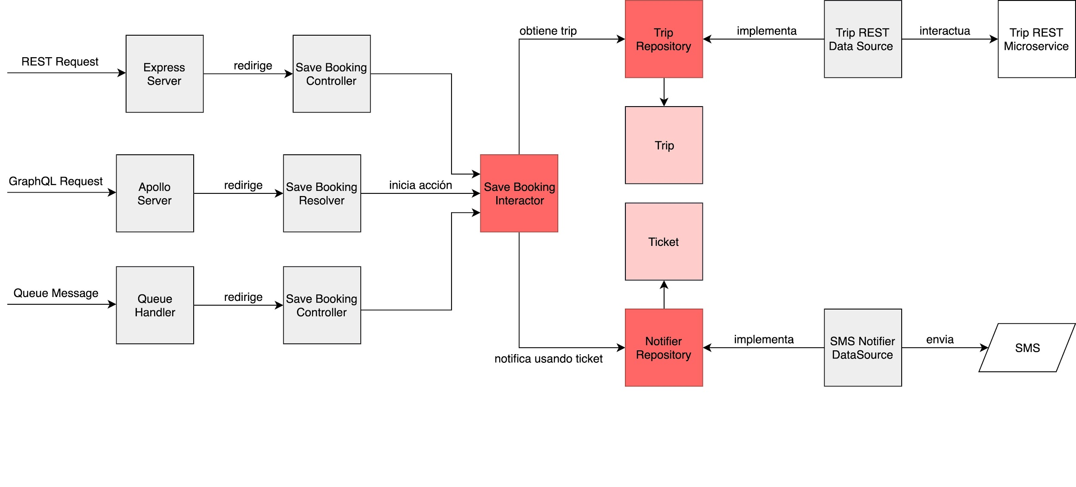

Slide 23
Preparados para cambios
Podemos priorizar tests
Desarrollamos a nuestro ritmo

Slide 24



Muchas gracias
Q&A
“Escribir el código la primera vez es fácil.
Lo difícil es añadirle nuevas funcionalidades y que siga funcionando.”
samuanv@protonmail.com
@samuandreo
/in/samuelandreo

